Slide 1

计算机与操作系统
第六讲 处理器调度
南京大学软件学院
15:59

Slide 2
本主题教学目标
掌握调度的层次
掌握进程的挂起态
掌握低级调度及其策略
掌握作业调度及其策略

Slide 3
第六讲 处理器调度
处理器调度的层次
进程的挂起态
调度算法
批处理作业的调度

Slide 4
6.1 处理器调度的层次

Slide 5
调度的目标
响应时间
吞吐量
处理器利用率

Slide 6
处理器调度的层次
长程调度(高级调度)
决定加入到执行的进程池中
中程调度(中级调度)
决定加入到部分或者全部在主存中的进程集合中
短程调度(低级调度)
决定哪个可用进程将占用处理器执行
I/O调度
决定哪个进程挂起的I/O请求将被可用的I/O设备处理

Slide 7
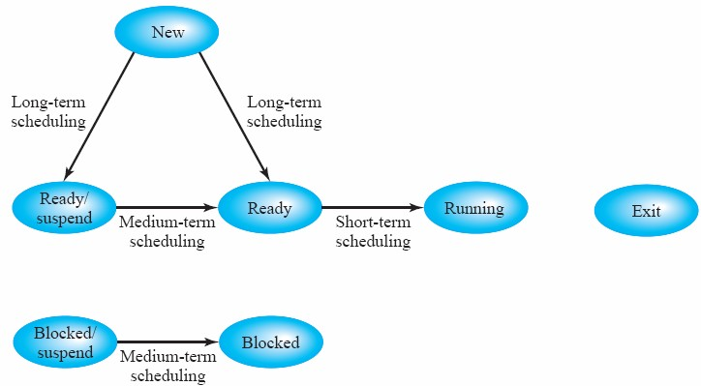
处理器调度的层次
新建态
长程调度
长程调度
就绪挂起态
就绪态
运行态
退出态
中程调度
短程调度
阻塞挂起态
阻塞态
中程调度

Slide 8
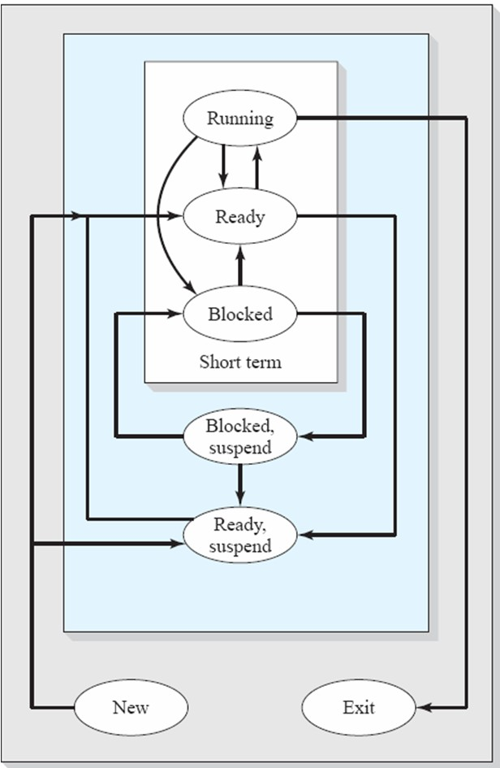
运行态
就绪态 阻塞态
短程调度
阻塞 挂起态
就绪 挂起态
中程调度 长程调度
新建
退出

Slide 9
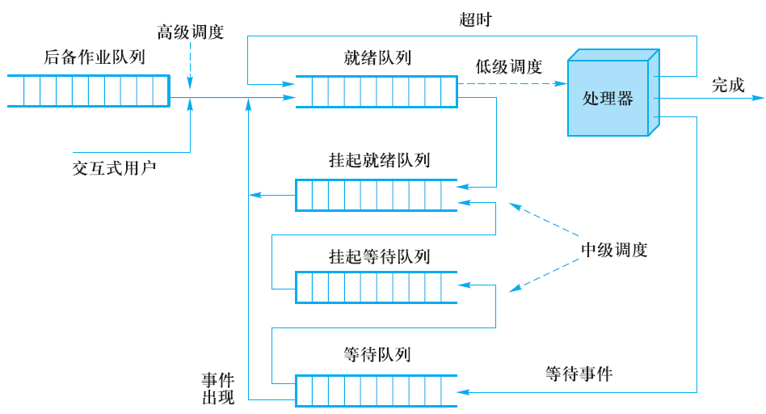

Slide 10
长程调度
决定哪个程序可以进入系统中被处理
控制多道程序设计的道数
创建的进程越多，每个进程可以执行的时间百分 比就越少

Slide 11
中程调度
是交换(swapping ) 功能的一部分
根据需要管理多道程序设计的道数

Slide 12
短程调度
有时又称为分派器(dispatcher)
执行得很频繁，精确地决定下一次执行哪个进程
引起短程调度的事件包括
时钟中断
I/O中断
操作系统调用
信号

Slide 13
6.2 进程的挂起态

Slide 14
进程的挂起态
随着不断创建新的进程，系统的资源已经不能满足 进程运行的要求，这个时候就必须把某些进程挂起
(suspend)，对换到磁盘镜像区中，暂时不参与进程 调度，起到平滑系统操作负荷的目的

Slide 15
进程的挂起态
处理器比I/O快还能多，所以进程经常需要等待
将这些等待I/O的进程对换到磁盘，以空出更多主存
阻塞态进程对换到磁盘将变为挂起态
两种挂起态
阻塞挂起态
就绪挂起态

Slide 16
进程挂起的原因
事件 | 说明
交换 | 操作系统需要释放足够的主存空间，以调入并执行处 于就绪态的进程
其他OS 原因 | 操作系统可能挂起后台进程或工具程序进程，或者被 怀疑导致问题的进程
交互式 用户请求 | 用户可能希望挂起一个程序的执行，目的是为了调试 或者为了使用某个资源而建立连接
定时 | 一个进程可能会周期性地执行(例如审计或系统监视进 程)，而且可能在等待下一个时间间隔时被挂起
父进程 请求 | 父进程可能会希望挂起后代进程的执行，以检查或修 改挂起的进程，或者协调不同后代进程之间的行为

Slide 17
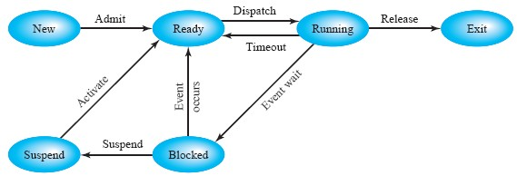
含一个挂起态
允许 进入
分派
释放
新建
就绪
运行
退出
超时
事件 发生
激活
事件等待
挂起
挂起
阻塞

Slide 18
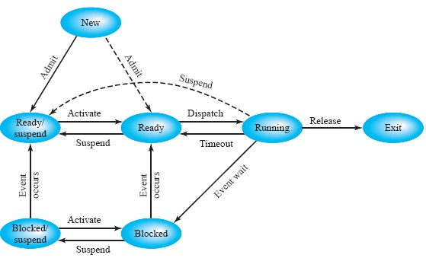
含两个挂起态
新建
允 许
允 许
进 入
进 入
挂起
激活
分派
释放
就绪 挂起态
就绪
运行
退出
挂起
超时
事件 发生
事件 发生
事件等待
阻塞 挂起态
激活
阻塞
挂起

Slide 19
进程的挂起态
一个挂起进程等同于不在主存的进程，它将不参与 进程调度直到它们被对换进主存。它具有如下特征:
该进程不能立即被执行
挂起进程可能会等待一个事件，但所等待的事件 是独立于挂起条件的，事件结束并不能导致进程 具备执行条件
进程进入挂起状态是由于操作系统、父进程或进 程本身阻止它的运行
结束进程挂起状态的命令只能通过操作系统或父 进程发出

Slide 20
进程的挂起态
等待态→挂起等待态：如果当前不存在就绪进程，那 么至少有一个等待态进程将被对换出去成为挂起等待 态；操作系统根据当前资源状况和性能要求，也可以 决定把等待态进程将被对换出去成为挂起等待态
挂起等待态→挂起就绪态：引起进程等待的事件发生 之后，相应的挂起等待态进程将转换为挂起就绪态
就绪态→挂起就绪态：操作系统根据当前资源状况和 性能要求，也可以决定把就绪态进程将被对换出去成 为挂起就绪态

Slide 21
进程的挂起态
运行态→挂起就绪态：当一个具有较高优先级的 挂起等待态进程的等待事件结束后，它需要抢占 了CPU，而此时主存空间有不够，从而可能导致 正在运行的进程转化为挂起就绪态。另外处于运 行态的进程也可以自己挂起自己
新建态→挂起就绪态：考虑到系统当前资源状况 和性能要求，可以决定新建的进程将被对换出去 成为挂起就绪态

Slide 22
进程的挂起态
挂起就绪态→就绪态：当内存中没有就绪态进程， 或者挂起就绪态进程具有比就绪态进程更高的优先 级，系统将把挂起就绪态进程转换成就绪态
挂起等待态→等待态：当一个进程等待一个事件时
，原则上时不需要把它调入内存的。但是在下面一 种情况下，这一状态变化是可能的。当一个进程退 出后，主存已经有了一大块自由空间，而某个挂起 等待态进程具有较高的优先级并且操作系统已经得 知导致它阻塞的事件即将结束，此时便发生了这一 状态变化

Slide 23
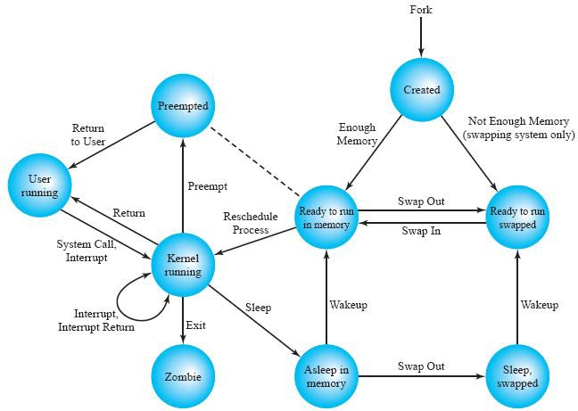

Slide 24
6.3 调度算法

Slide 25
6.3 调度算法
6.3.1 短程调度准则
6.3.2 优先级调度
6.3.3 调度的模式
∗ 6.3.4 调度算法

Slide 26
6.3.1 短程调度准则
与性能相关
面向用户
周转时间
响应时间
最后期限
面向系统
吞吐量
处理器利用率

Slide 27
6.3.1 短程调度准则
与性能无关
面向用户
可预测性
面向系统
公平
强制优先级
平衡资源

Slide 28
6.3.2 优先级调度
调度器总是选择优先级较高的进程
提供多个就绪队列(一组就绪队列) 代表各个 级别的优先级
问题：低优先级有可能饥饿
一个进程的优先级应该随着它的时间或执 行的历史而变化

Slide 29
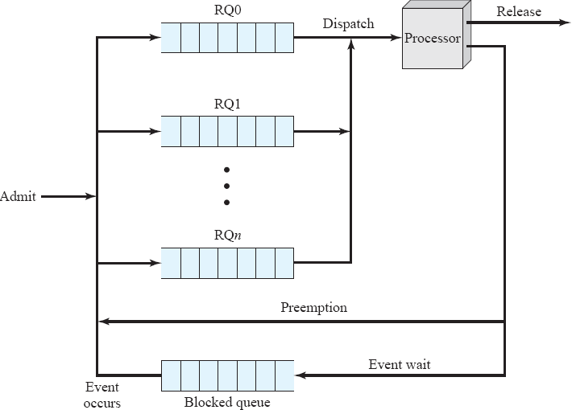

Slide 30
6.3.3 调度的模式
非抢占式
一个进程一旦处于运行态，它就不断执行直到终止， 或者为等待I/O或请求某些操作系统服务而阻塞自己

Slide 31
6.3.3 调度的模式
抢占式
当前正在运行的进程可能被操作系统中断，并转移到 就绪态，关于抢占的决策可能是在一个进程到达时， 或者在一个中断发生后把一个被阻塞的进程置为就绪 态时，或者基于周期性的时间中断
与非抢占式相比，抢占式可能会导致较大的开销，但 是可能对所有进程提供更好的服务，可以避免任何一 个进程独占处理器太长时间

Slide 32
6.3.4 调度算法
FCFS (先来先服务)
RR (时间片轮转)
SPN (最短进程优先)
SRT (最短剩余时间优先)
HRRF (最高响应比优先)
Feedback (多级反馈调度)

Slide 33

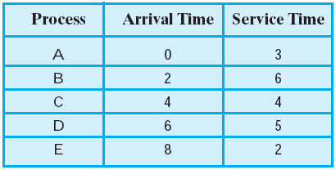
进程调度(例)

Slide 34
FCFS (先来先服务)
当某个进程就绪时，都加入就绪队列(ready queue)
当前正在运行的进程停止执行时，选择在就绪队列到存 在时间最长的进程运行

Slide 35
FCFS (先来先服务)
0
5
10
15
20
1
2
3
4
5

Slide 36
FCFS (先来先服务)
一个短进程可能不得不等待很长时间才能获得执行
偏袒计算为主的进程
I/O多的进程不得不等待计算为主的进程做完

Slide 37
RR (时间片轮转)
基于时钟做抢占式调度
以一个周期性间隔产生时钟中断，当中断发生时， 当前正在运行的进程被置于就绪队列中，然后基于
FCFS策略选择下一个就绪进程运行

Slide 38
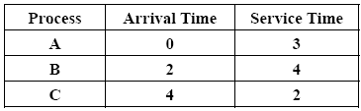
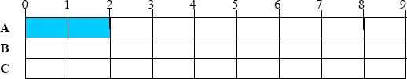
RR (时间片轮转)
Time=0~2
Q= 空
队列
Running=A
B在2ms时刻到达
A
B
C

Slide 39
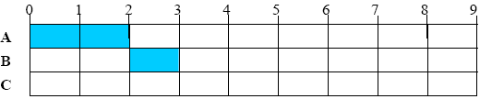
RR (时间片轮转)
Time=2~3 Q=A
Running=B
A
B
C

Slide 40
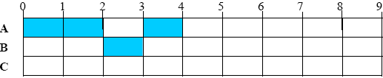
RR (时间片轮转)
Time=3~4 Q=B
Running=A and finished
Time=4
Q=BC
A
B
C

Slide 41
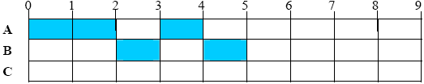
RR (时间片轮转)
Time=4~5 Q=C
Running=B
A
B
C

Slide 42
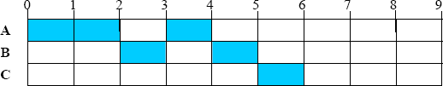
RR (时间片轮转)
Time = 5~6 Q=B
Running=C
A
B
C

Slide 43
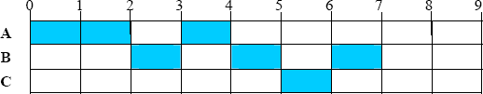
RR (时间片轮转)
Time = 6~7 Q=C
Running=B
A
B
C

Slide 44
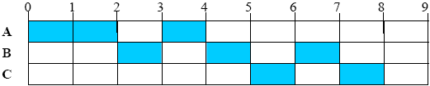
RR (时间片轮转)
Time = 7~8 Q=B
Running=C and finished
A
B
C

Slide 45
SPN (最短进程优先)
非抢占式调度
选择所需处理时间最短的进程
短进程将会越过长进程，优先获得调度

Slide 46
SPN (最短进程优先)
0
5
10
15
20
1
2
3
4
5

Slide 47
SPN (最短进程优先)
问题
只要持续不断地提供更短的进程，长进程就有可能饿死。

Slide 48
SRT (最短剩余时间优先)
Shortest Remaining Time
抢占式调度
调度器总是选择预期剩余时间更短的进程
当一个新进程加入就绪队列，他可能比当前运行的 进程具有更短的剩余时间，只要该新进就绪，调度 器就可能抢占当前正在运行的进程

Slide 49
SRT (最短剩余时间优先)
0
5
10
15
20
1
2
3
4
5

Slide 50
HRRN (最高响应比优先) Highest Response Ratio Next
选择响应比最高的
等待时间 + 期待服务时间 期待服务时间

Slide 51
HRRN (最高响应比优先) Highest Response Ratio Next
0
5
10
15
20
1
2
3
4
5

Slide 52
多级反馈调度
Feedback
基本思想
建立多个不同优先级的就绪进程队列
多个就绪进程队列之间按照优先数调度
高优先级的就绪进程, 分配的时间片短
单个就绪进程队列中的进程的优先数和时间片相同, 按 照先来先服务算法调度
分级原则：外设访问, 交互性, 时间紧迫程度, 系统效率, 用户 立场, …

Slide 53
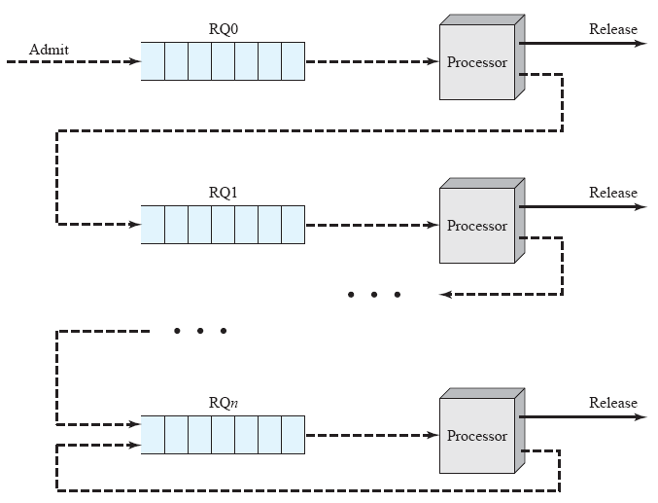
Feedback算法

Slide 54


Feedback (q=1)
Time=0 RQ0= A
RQ1= RQ2=
A
B
C
当一个进程第一次进入系统时，它被放置在RQ0，当它第一次被抢占后并返回 就绪状态时，它被放置在RQ1。在随后的时间里，每当它被抢占时，它被降级 到下一个低优先级队列中。一个短进程很快会执行完，不会在就绪队列中降很 多级。
54

Slide 55
_{Time=0~2} Feedback (q=1)
RQ0=
RQ1= RQ2=
A B C
Running=A

Slide 56
Feedback (q=1)
Time=2 RQ0= B
RQ1= RQ2=
A
B
C

Slide 57
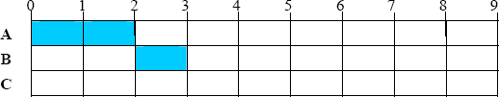
_{Time=2~3} Feedback (q=1)
RQ0=
RQ1= A RQ2=
A B C
Running=B

Slide 58
Feedback (q=1)
Time=3 RQ0=
RQ1= A RQ2=
A
B
C

Slide 59

_{Time=3~4} Feedback (q=1)
RQ0=
RQ1= B RQ2=
A B C
Running=A and finished

Slide 60
Feedback (q=1)
Time=4 RQ0= C
RQ1= B RQ2=
A
B
C
Running=A

Slide 61
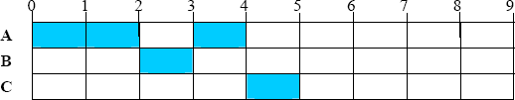
_{Time=4~5} Feedback (q=1)
RQ0=
RQ1= B RQ2=
A B C
Running=C

Slide 62
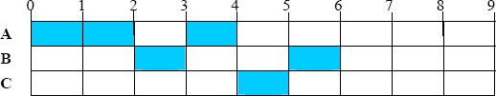
_{Time=5~6} Feedback (q=1)
RQ0=
RQ1= C RQ2=
A B C
Running=B

Slide 63
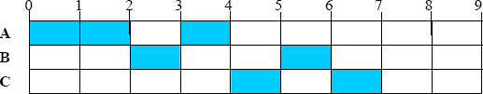
_{Time=6~7} Feedback (q=1)
RQ0=
RQ1= RQ2= B
A B C
Running=C and finished

Slide 64
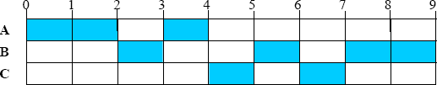
_{Time=7~9} Feedback (q=1)
RQ0=
RQ1= RQ2=
A B C
Running=B and finished

Slide 65
Feedback (q=2^{i})
Time=0 RQ0= A
RQ1= RQ2=
A
B
C
当一个进程第一次进入系统时，它被放置在RQ0，当它第一次被 抢占后并返回就绪状态时，它被放置在RQ1。在随后的时间里， 每当它被抢占时，它被降级到下一个低优先级队列中。一个短进 程很快会执行完，不会在就绪队列中降很多级。
65

Slide 66
Feedback (q=2^{i})
Time=0~2 RQ0=
RQ1= RQ2=
A
B
C
Running=A

Slide 67
Feedback (q=2^{i})
Time=2 RQ0= B
RQ1= RQ2=
A
B
C

Slide 68
Feedback (q=2^{i})
Time=2~3 RQ0=
RQ1= A RQ2=
A
B
C
Running=B

Slide 69
Feedback (q=2^{i})
Time=3 RQ0=
RQ1= A RQ2=
A
B
C

Slide 70
Feedback (q=2^{i})
Time=3~4 RQ0=
RQ1= B RQ2=
A
B
C
Running=A and finished

Slide 71
Feedback (q=2^{i})
Time=4 RQ0= C
RQ1= B RQ2=
A
B
C
Running=A

Slide 72
Feedback (q=2^{i})
Time=4~5 RQ0=
RQ1= B RQ2=
A
B
C
Running=C

Slide 73
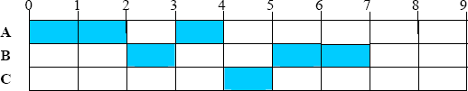
Feedback (q=2^{i})
Time=5~6 RQ0=
RQ1= C RQ2=
A
B
C
q=2¹
Running=B

Slide 74
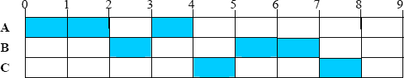
Feedback (q=2^{i})
Time=6~7 RQ0=
RQ1= RQ2= B
A
B
C
q=2¹
Running=C and finished

Slide 75
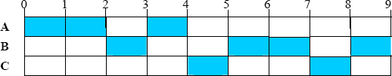
Feedback (q=2^{i})
Time=7~9 RQ0=
RQ1= RQ2=
A
B
C
q=2¹
Running=B and finished

Slide 76
Feedback
低级就绪队列
超过时间片 选中,时间片500ms
等待其 他外设
启动其他外设 启动磁盘磁带
等待磁 盘磁带
运行
选中,时间片100ms
选中,时间片200ms
高级就绪队列
中级就绪队列

Slide 77
传统Unix系统的调度(例)
多级反馈队列，每个优先级队列使用时间片轮转
每秒重新计算每个进程的优先级
给每个进程赋予基本优先级的目的是把所有进程划 分成固定的优先级区
可控调节因子

Slide 78
Unix SVR4调度算法(例)
多级反馈队列，每一个优先数都对应于一个就绪进程队列
实时优先级层次：优先数和时间片都是固定的，在抢占点执 行抢占
分时优先级层次：优先数和时间片是可变的，从0优先数的
100ms到59优先数的10ms
dqactmap
0 | ...... | 1 | ...... | 1 | 1 | 0
dispq
159
......
120
......
2 1 0
P P
P P P P

Slide 79
Bands
优先级递减
对换
块I/O设备控制
文件操作
字符I/O设备控制
用户进程

Slide 80
Windows调度算法(例)
主要设计目标：基于内核级线程的可抢占式调度，向单个用 户提供交互式的计算环境，并支持各种服务器程序
优先级和优先数
实时优先级层次(优先数为31-16)：用于通信任务和实时任 务，优先数不可变
可变优先级层次(优先数为15-0)：用于用户提交的交互式
任务，优先数可动态调整
多级反馈队列，每一个优先数都对应于一个就绪进程队列

Slide 81
Windows调度算法(例)
优先数可动态调整原则
线程所属的进程对象有一个进程基本优先数，取值范围从
0到15
线程对象有一个线程基本优先数，取值范围从-2到2
线程的初始优先数为进程基本优先数加上线程基本优先数，
但必须在0到15的范围内
线程的动态优先数必须在初始优先数到15的范围内
当存在N个处理器时，N-1个处理器上将运行N-1个最高优先 级的线程，其他线程将共享剩下的一个处理器

Slide 82
彩票调度算法
基本思想：为进程发放针对系统各种资源(如CPU时 间)的彩票；当调度程序需要做出决策时，随机选择 一张彩票，持有该彩票的进程将获得系统资源
合作进程之间的彩票交换

Slide 83
6.4 批处理作业的调度

Slide 84
批处理作业的管理
作业说明语言和作业说明书
脱机控制方式(批处理控制方式)
作业控制块JCB
作业状态
输入状态：作业正在从输入设备上预输入信息
后备状态：作业预输入结束但尚未被选中执行
执行状态：作业已经被选中并构成进程去竞争处理器资 源以获得运行
完成状态：作业运行结束，正在等待缓输出

Slide 85
批处理作业的状态
输 入 状 态
后 备 状 态
执行状态
运行
完 成 状 态
进程调度
中级调度
预输入 完成
作业 调度
缓输出
就绪
等待

Slide 86
批处理作业的调度
作业调度：按一定的策略选取若干个作业让它们进入内存、 构成进程去竞争处理器以获得运行机会
用户立场：自己作业的周转时间尽可能的小
系统立场：希望进入系统的作业的平均周转时间尽可能的小
适当的作业调度算法必须既考虑用户的要求又有利于系统效 率的提高

Slide 87
批处理作业的调度算法
先来先服务算法
最短作业优先算法
响应比最高者优先算法
响应比=已等待时间/估计计算时间
优先数法
分类调度算法
用磁带与不用磁带的作业搭配算法

Slide 88
本主题小结
掌握调度的层次
掌握进程的挂起态
掌握低级调度及其策略
掌握作业调度及其策略

